Slide 1

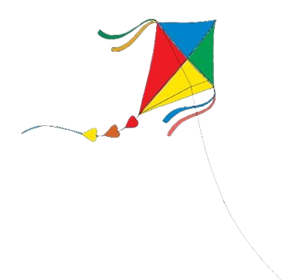
Giáo viên: Chu Thị Thanh Loan Trường: THCS Nguyễn Gia Thiều
ÂM NHẠC 7

Slide 2


Chủ đề 4 ƯỚC MƠ
Tiết 4
– Ôn tập bài hoà tấu
– Ôn tập bài hát Điều em muốn
– Trải nghiệm và khám phá

Slide 3
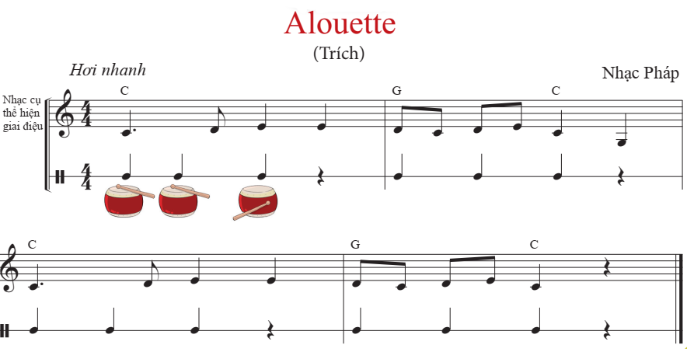
I. Ôn tập bài hoà tấu

Slide 4
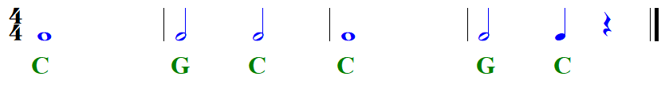

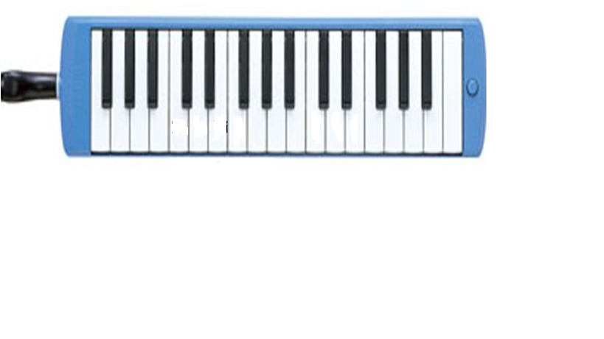
BÈ ĐỆM HỢP ÂM
1
3
5
1
3
5
C
(Hợp âm Đô trưởng)
G
(Hợp âm Son trưởng)

Slide 5
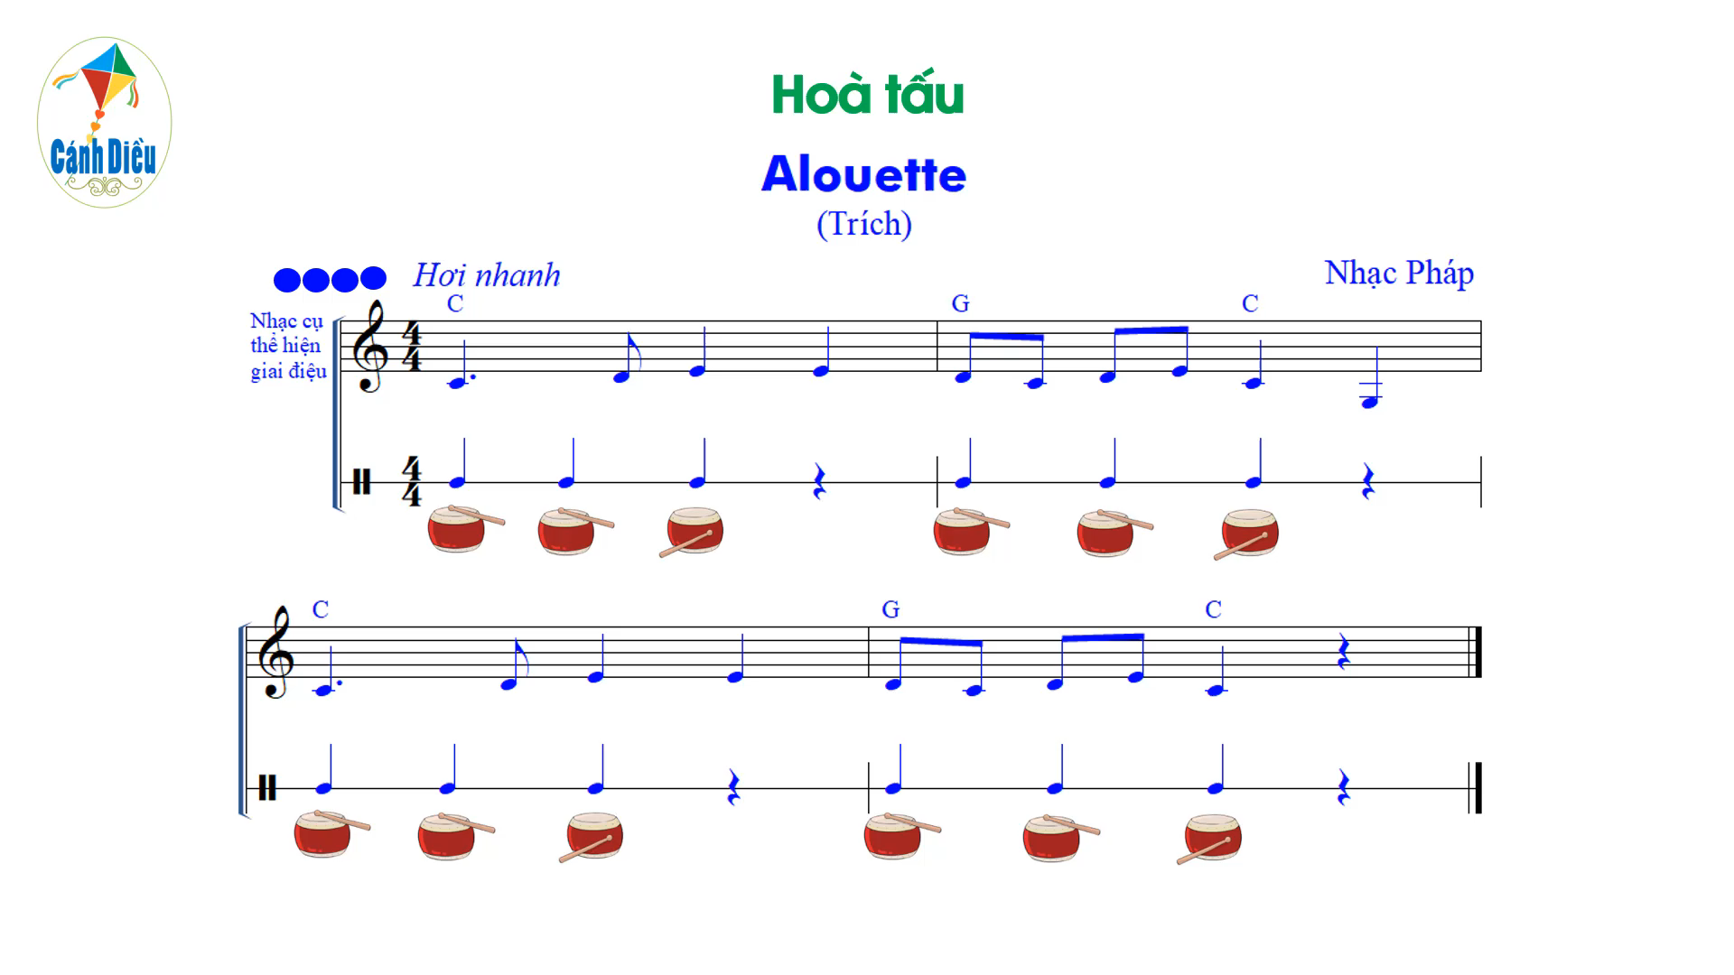
Chơi hai lần nối tiếp nhau

Slide 6

II. Ôn tập bài hát Điều em muốn

Slide 7
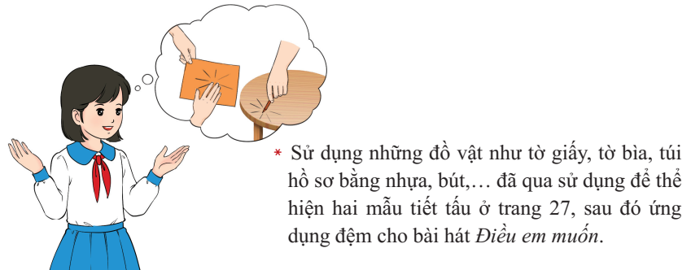
III. Trải nghiệm và khám phá

Slide 8
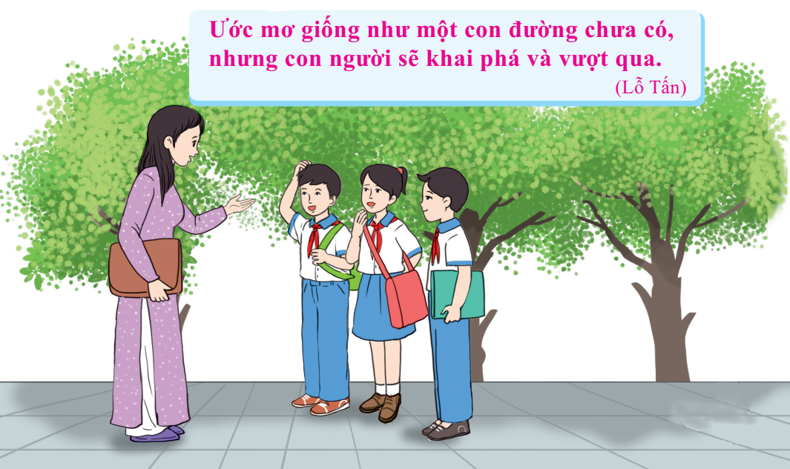

Slide 9


Dặn dò về nhà
Ôn tập các nội dung đã học ở Chủ đề 4

